Slide 1
Синтезатор
Кандарацкова Полина

Slide 2
Введение:
Идея: Создание синтезатора.
Задачи:
Воспроизведение мелодии.
Сохранение мелодии в файл.
Возможность открытия файлов для дальнейшего проигрывания.
- Возможность изменения количества октав.

Slide 3
Реализация:
Использованные технологии:
PyQt5: uic, QtGui, QtWidgets, QtCore
sqlite3
Pyaudio
Sys

Slide 4
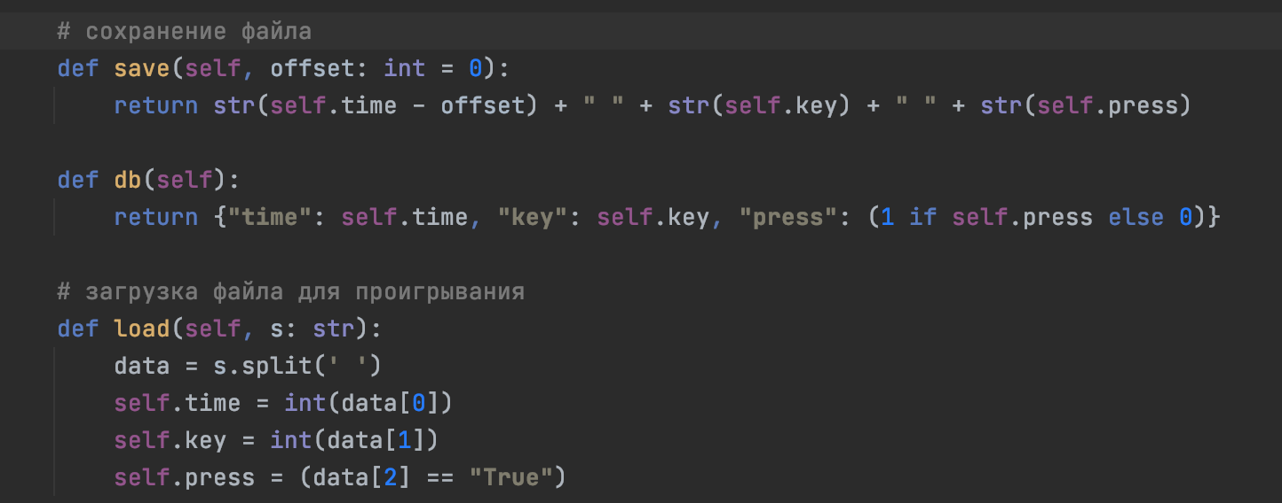
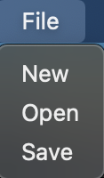
Реализация:
Примеры кода:

Slide 5
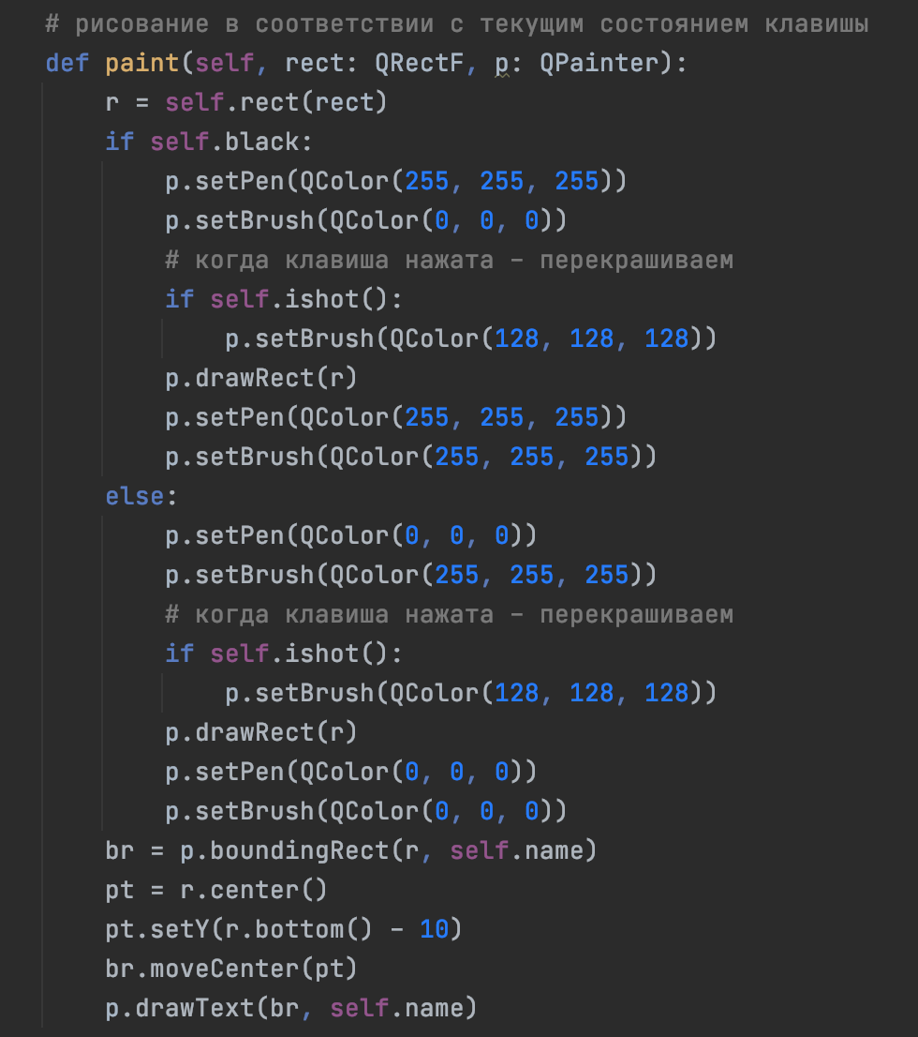
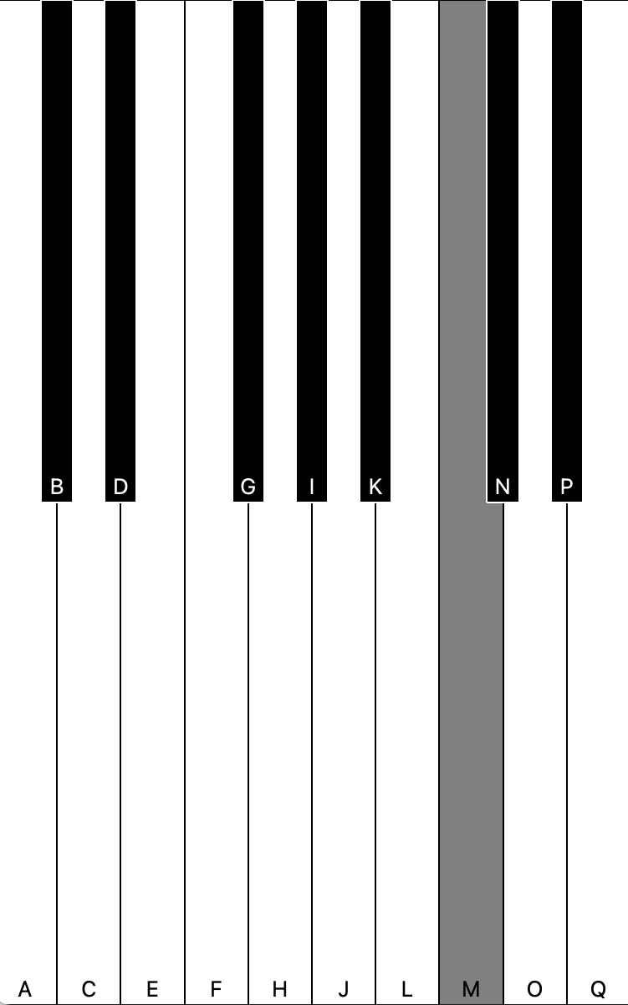
Реализация:
Примеры кода:

Slide 6


Реализация:
Примеры кода:

Slide 7
Вывод:
Все желаемые мною функции были выполнены и работают хорошо. Был получен большой опыт в работе со звуком, а так же сохранение и вопроизведение файлов.
Доработать можно интерфейс, добавить выбор музыкальных инструментов.

